Slide 1


转正述职汇报
产品研发部-测试工程师-樊鑫宇
广西南宁

Slide 2

当前工作内容
01

Slide 3
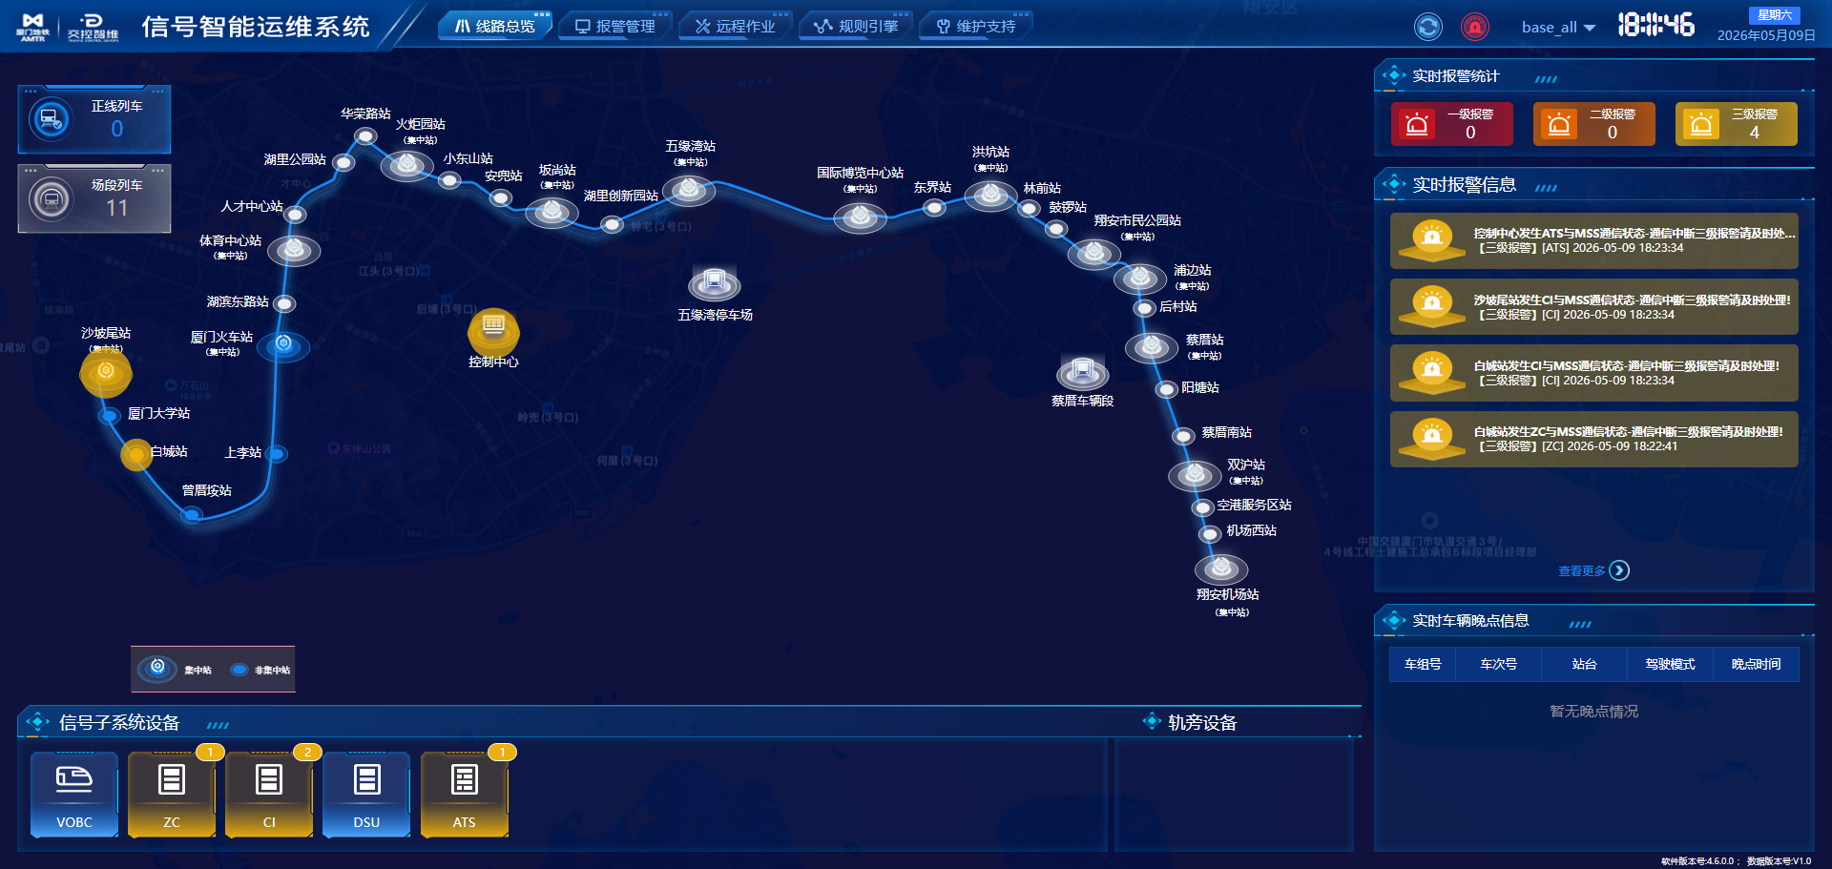
产品研发部-测试工程师-樊鑫宇-主要工作内容
一、线路测试-BD300以及300plus
· 北京新机场、西安5、苏州6
二、线路测试-BD400
· 乌鲁木齐2首版、迪士尼、北京22、成都30、成都13、天津10、厦门3

Slide 4
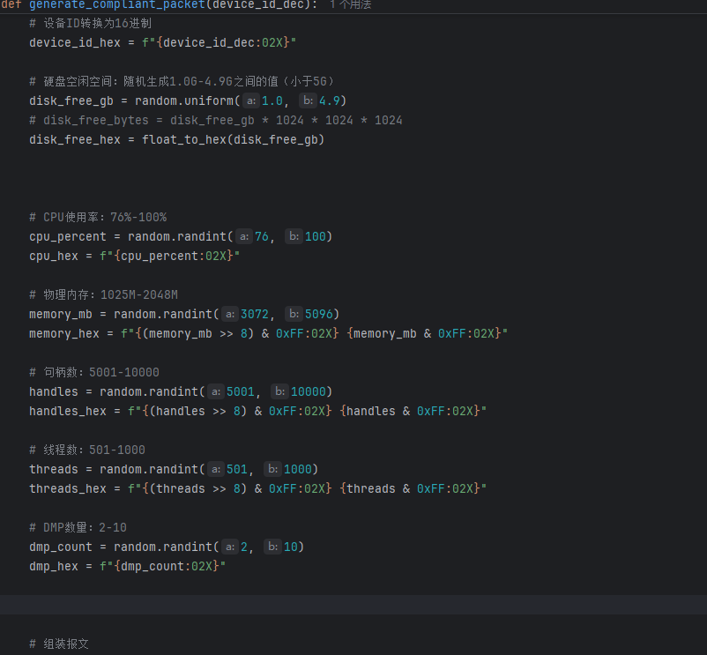
三、报文脚本的编写与优化
· 补全vobc16.6.1-16.6.8的报文脚本
· 编写ATS10.0和ATS11.0的设备拓扑图报警脚本
· 优化DCS和switchgapNBSG的脚本

Slide 5
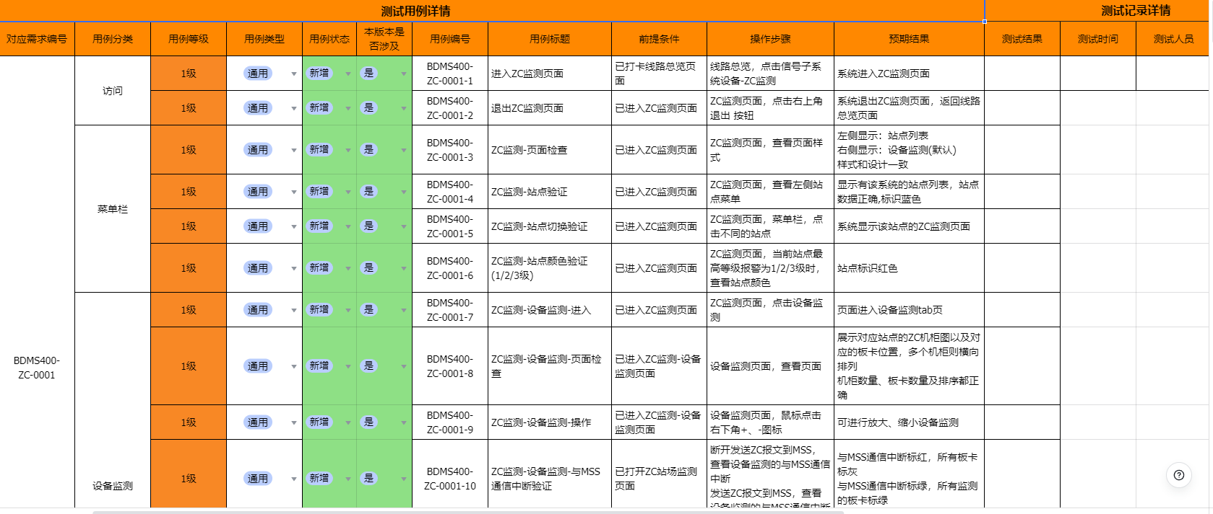
四、编写所需测试线路的测试用例

Slide 6
当前工作进展
02

Slide 7
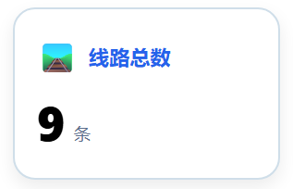
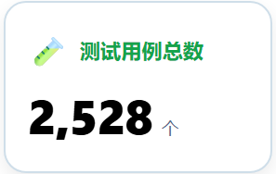
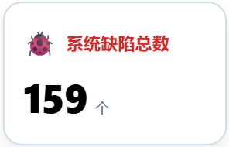
产品研发部-测试工程师-樊鑫宇-当前工作进展
1.北京新机场VOBC缺陷回归验证（BD300）-已完成
2.乌鲁木齐2首版以及缺陷回归测试（BD400）-已完成
3.北京22接口升级以及需求优化测试（BD400）-已完成
4.苏州6缺陷修复以及需求优化测试（BD300+）-已完成
5.西安5码位更新以及接口回退测试（BD300）-已完成
6.成都30需求优化测试（BD400）-已完成
7.天津10（BD部分）缺陷修复以及需求优化（BD400）-已完成
8.成都13缺陷修复以及需求优化测试（BD400）-已完成
9.厦门3二期首版测试（BD400）-（完成80%）

Slide 8
下周期工作计划
03

Slide 9
产品研发部-测试工程师-樊鑫宇-下周期工作计划
一、深入了解道岔感知系统的测试流程以及测试工具
二、深入了解智能分析系统的测试流程
三、深入了解各个子系统的相互关系
四、编写以及优化其他子系统协议的脚本

Slide 10
需要协调的问题
04

Slide 11
产品研发部-测试工程师-樊鑫宇-需要协调的问题
一、环境稳定性一般，经常出现服务宕机、接口异常，浪费大量测试等待时间，需协调运维优化环境稳定性
二、研发版本提测偶尔不规范，存在 bug 遗留多、未自测完成就提测的情况，反复打回耽误测试进度，希望统一提测准入标准

Slide 12

    感谢您的聆听
主讲人：樊鑫宇
2026年05月11日

